Slide 1


Inicio | ¿Quiénes somos? | Productos | Promociones | Misión y Visión | Contacto
P I P P A B I S C O T T I
Calle Coatzacoalcos 96510
Coatzacoalcos, Ver.

Slide 2

¿Quiénes somos?
Inicio | ¿Quiénes somos? | Productos | Promociones | Misión y Visión | Contacto
Somos una pequeña empresa, la cual se dedica a la elaboración de postres y pasteles estilo Italiano, en Pippa Biscoti tenemos la misión de brindar el mejor servicio de manera rápida, con los mejores productos y buena atención al cliente.
P I P P A B I S C O T T I
Calle Coatzacoalcos 96510
Coatzacoalcos, Ver.

Slide 3
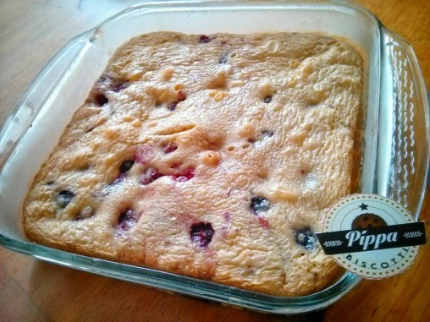
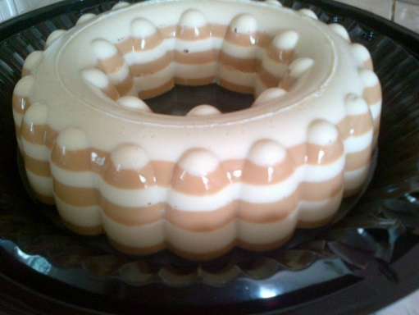
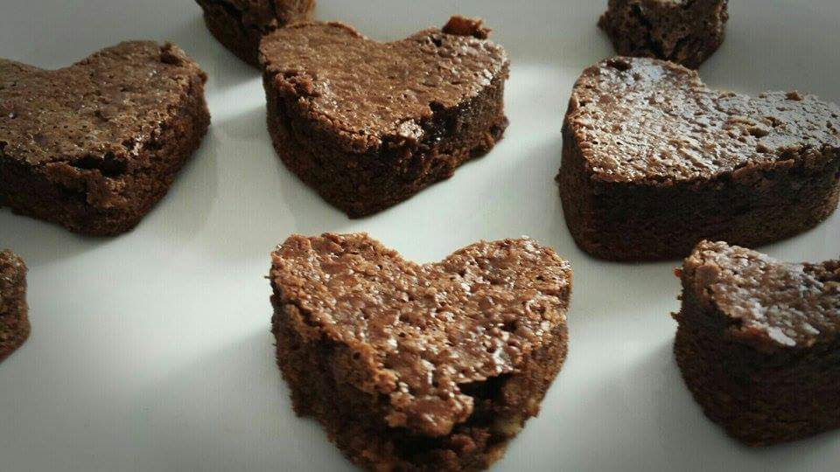
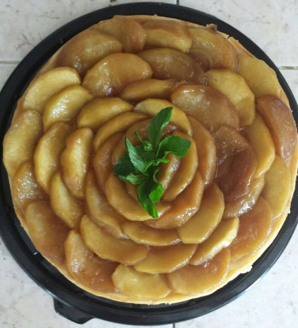
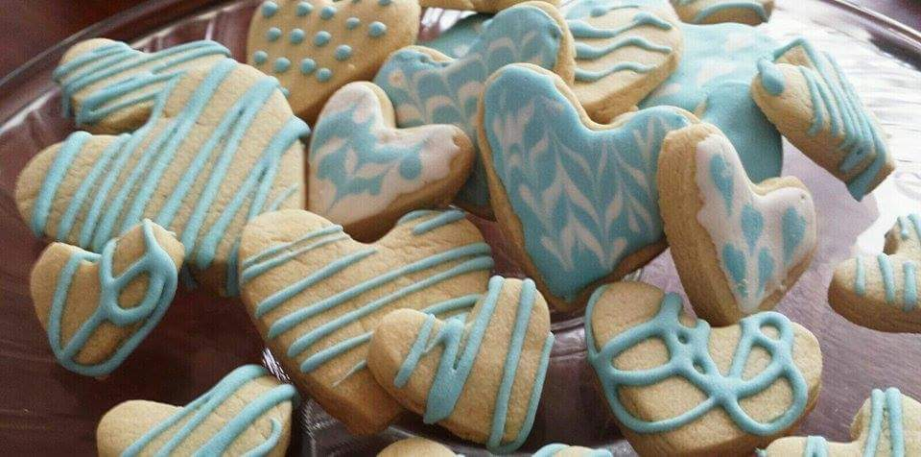
Productos
Inicio | ¿Quiénes somos? | Productos | Promociones | Misión y Visión | Contacto
Blondie | Brownies | Gelatina cajeta y vainilla
Pastel de Manzana
Galletas
P I P P A B I S C O T T I
Calle Coatzacoalcos 96510
Coatzacoalcos, Ver.

Slide 4
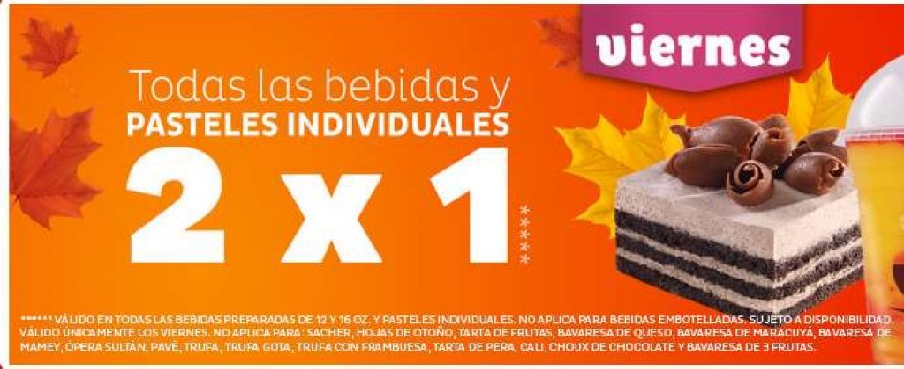
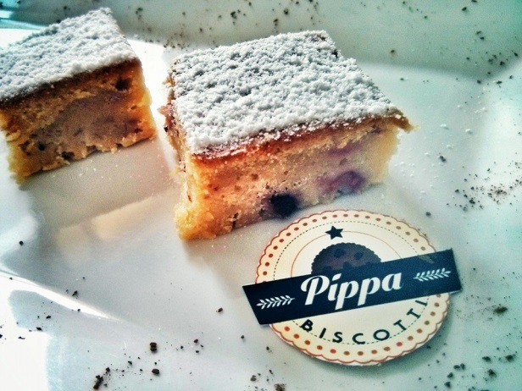
Promociones
Inicio | ¿Quiénes somos? | Productos | Promociones | Misión y Visión | Contacto
Miércoles
20%
De descuento en
Postres
P I P P A B I S C O T T I
Calle Coatzacoalcos 96510
Coatzacoalcos, Ver.

Slide 5
Misión y Visión.
Inicio | ¿Quiénes somos? | Productos | Promociones | Misión y Visión | Contacto
Misión
"Somos una empresa responsable y honesta contigo y el entorno, elaboramos ricos pasteles y postres con nuestro tradicional toque italiano, para consentir el gusto de tus seres queridos, siendo parte de tus momentos mas especiales".
Visión
"Ser la mejor opción en pasteles y postres, con un equipo humano competente y capaz, aprovechando las oportunidades para crecer ordenadamente e impulsar el bienestar de quienes participamos con Pippa Biscotti y nuestro entorno".
P I P P A B I S C O T T I
Calle Coatzacoalcos 96510
Coatzacoalcos, Ver.

Slide 6




Síguenos en nuestras
Redes Sociales.
Inicio | ¿Quiénes somos? | Productos | Promociones | Misión y Visión | Contacto
Pippa Biscotti
Pippa Biscotti
@Pippa Biscotti
P I P P A B I S C O T T I
Calle Coatzacoalcos 96510
Coatzacoalcos, Ver.

Slide 7
Nos gustaría saber tu opinión.
Nombre:
Colonia:
Lista desplegable
¿Qué tal le pareció
Pippa Biscotti?
¿Nos recomendaría?
Sí
No
Algún producto que le
gustaría que se vendiera?
Frappe
Panini
Café
Croissant
Otro
En caso de elegir
otro, indique:
P I P P A B I S C O T T I
Calle Coatzacoalcos 96510
Coatzacoalcos, Ver.

